Slide 1



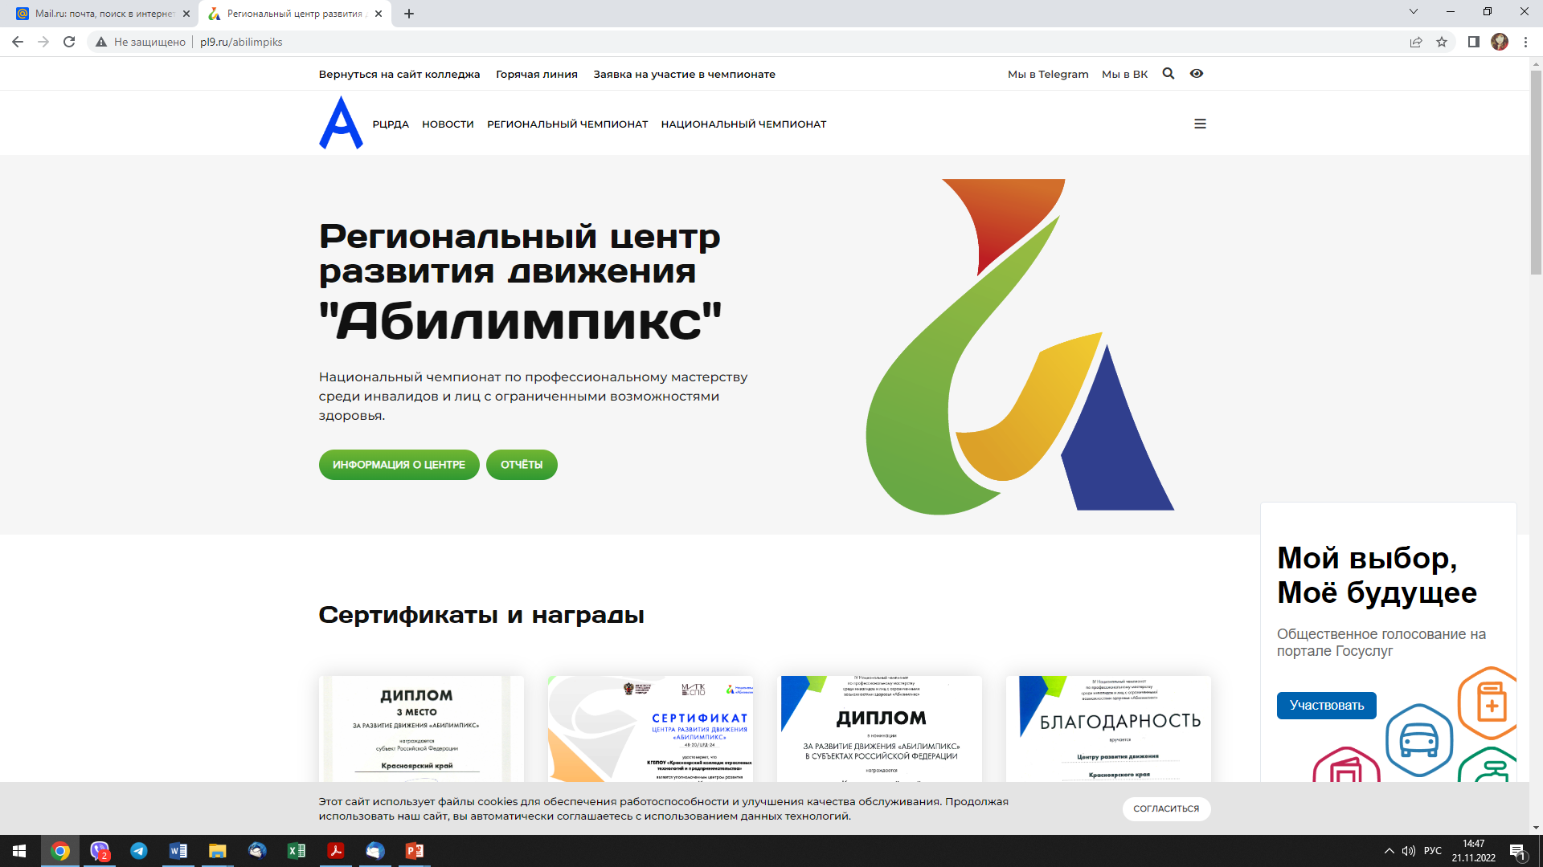


«Профориентационная работа и обучение молодежи с ОВЗ и инвалидностью»
Юрченко Надежда Александровна
Руководитель базового центра инклюзивного профессионального образования

Slide 2






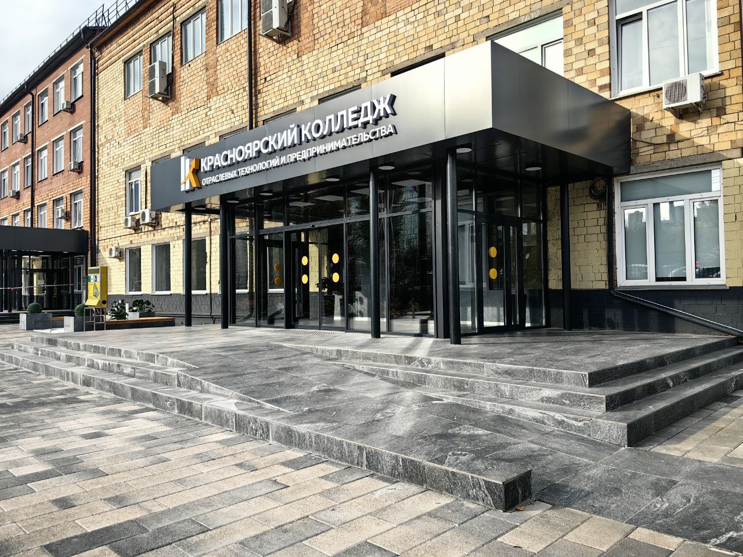



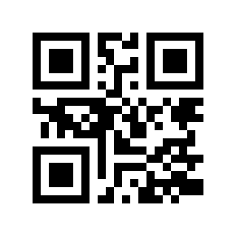
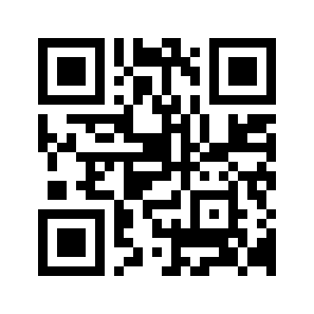
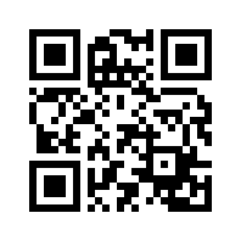
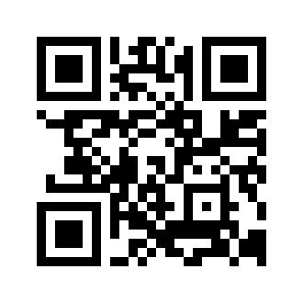
660041, Красноярский край
г. Красноярск ул. Курчатова, 15
Телефон: (391) 246 86 41
Факс: (391) 246 24 53
http://www.kkotip.ru/
college@kkotip.ru
2017 год – Региональный центр развития движения «Абилимпикс»
2017 год – Базовая профессиональная образовательная организация
2022 год – Ресурсный учебно-методический центр
Сайт колледжа
Сайт РУМЦ
Сайт БПОО
Сайт Абилимпикс

Slide 3

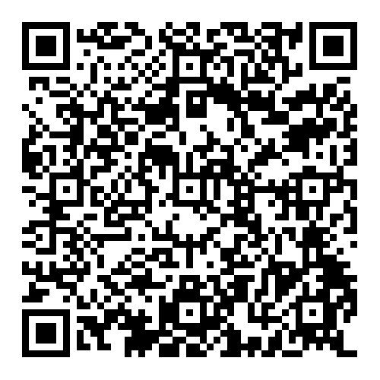
График проведения дней открытых дверей «Время возможностей»
Справочник «Куда пойти учиться?»
Атлас доступных профессий
Брошюра «Вопросы-ответы в части поступления в ПОО
Брошюра «Права обучающихся с инвалидностью и ОВЗ в СПО

Slide 4
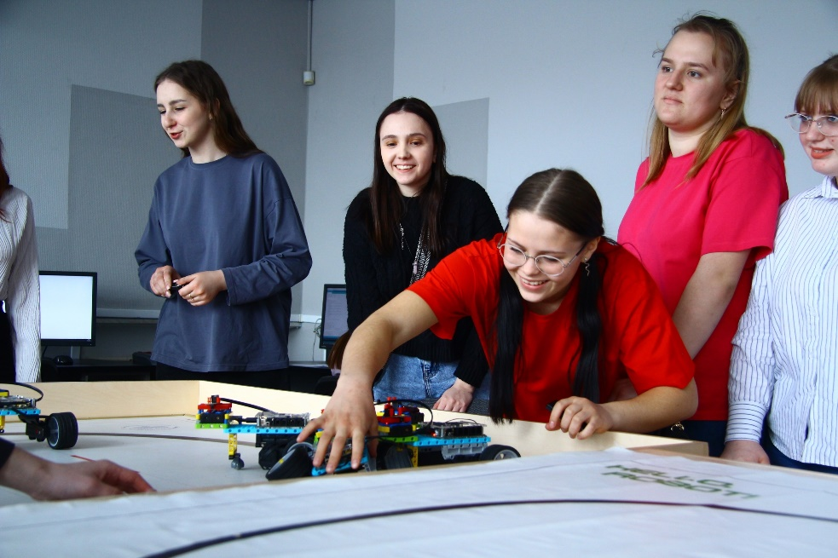
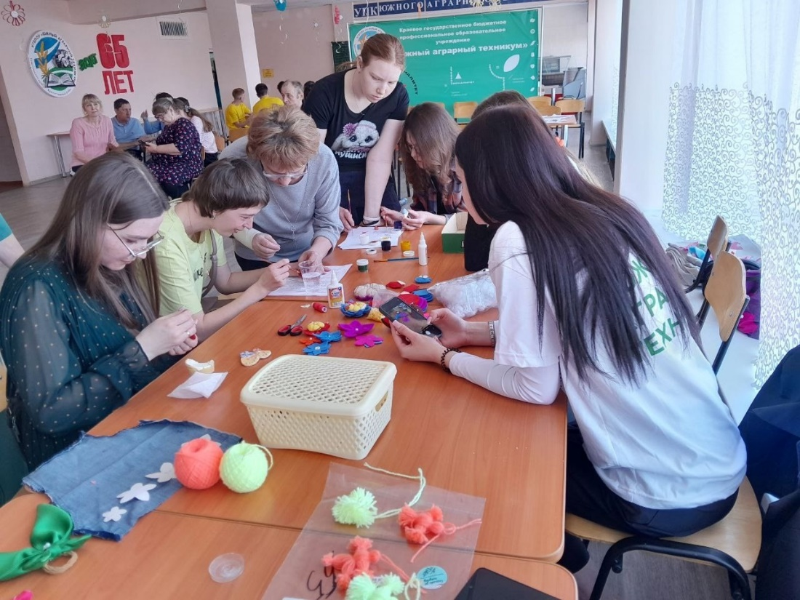
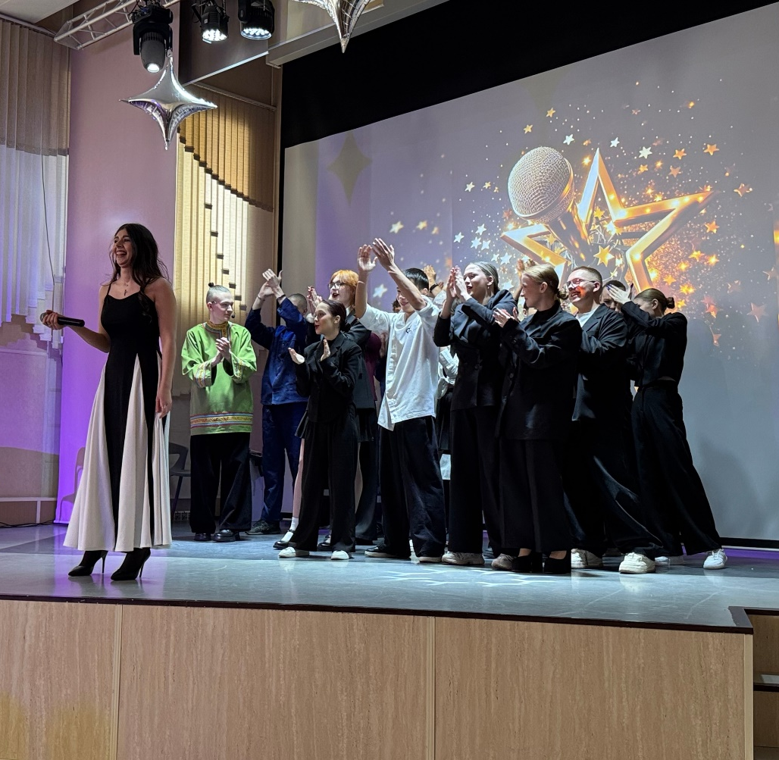
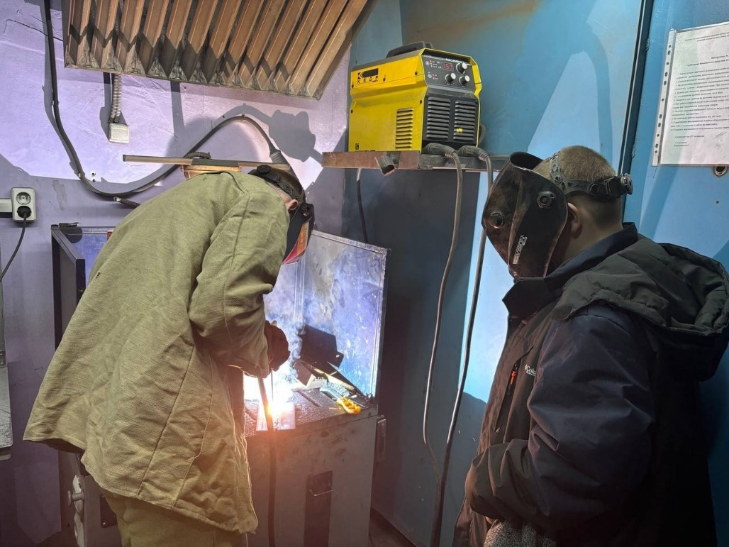
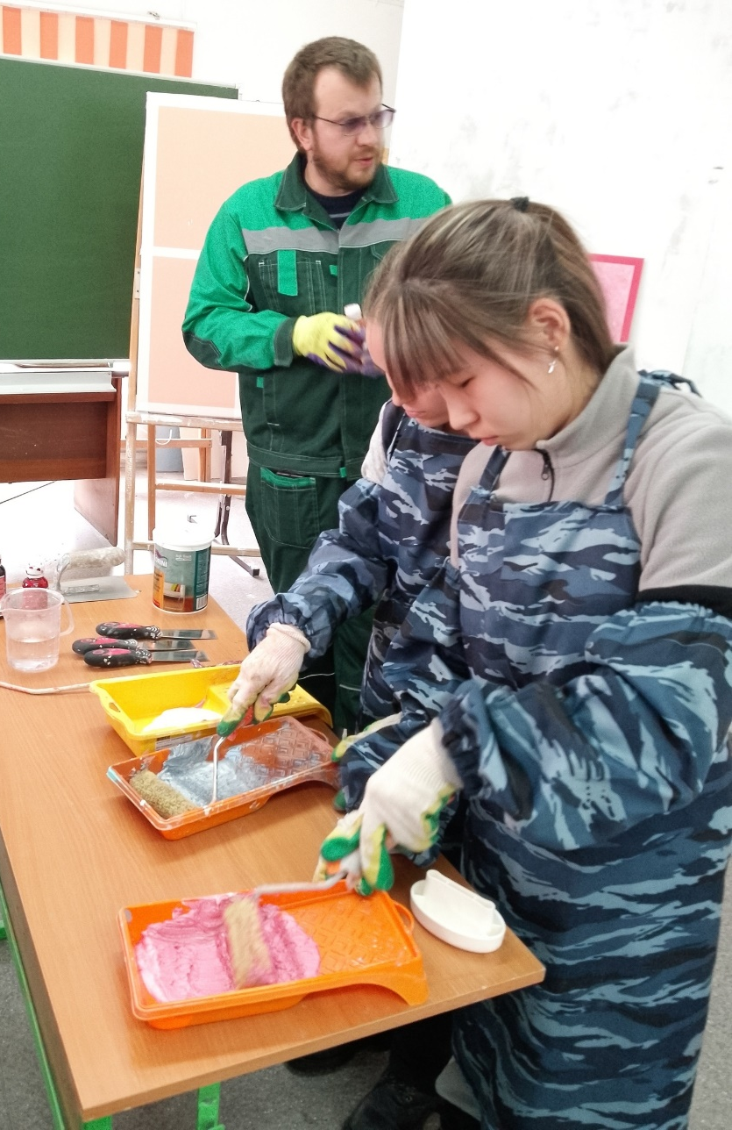
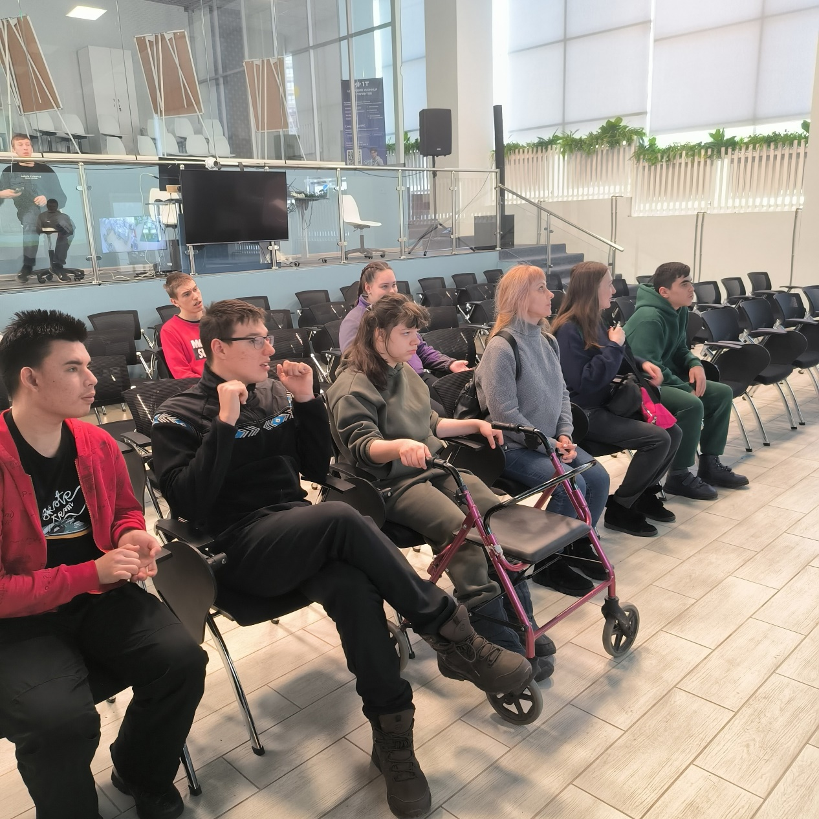
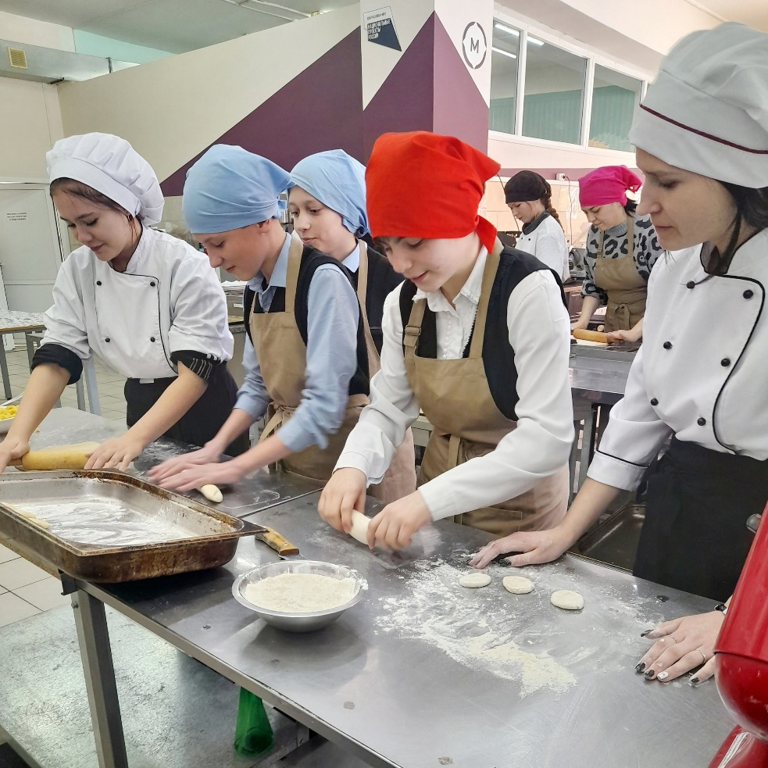
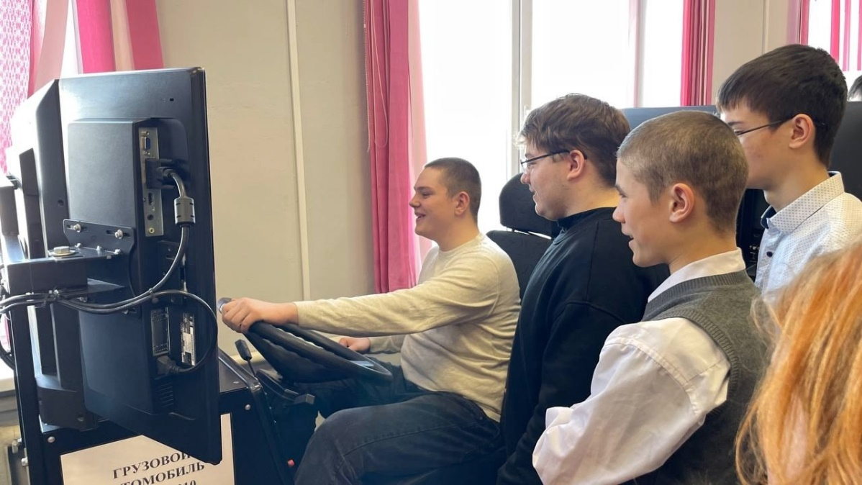
Дни открытых дверей «Время возможностей»
Ежегодно актуализируется график проведения Дней открытых дверей среди СПО Красноярска и Красноярского края
(февраль-апрель)

Slide 5
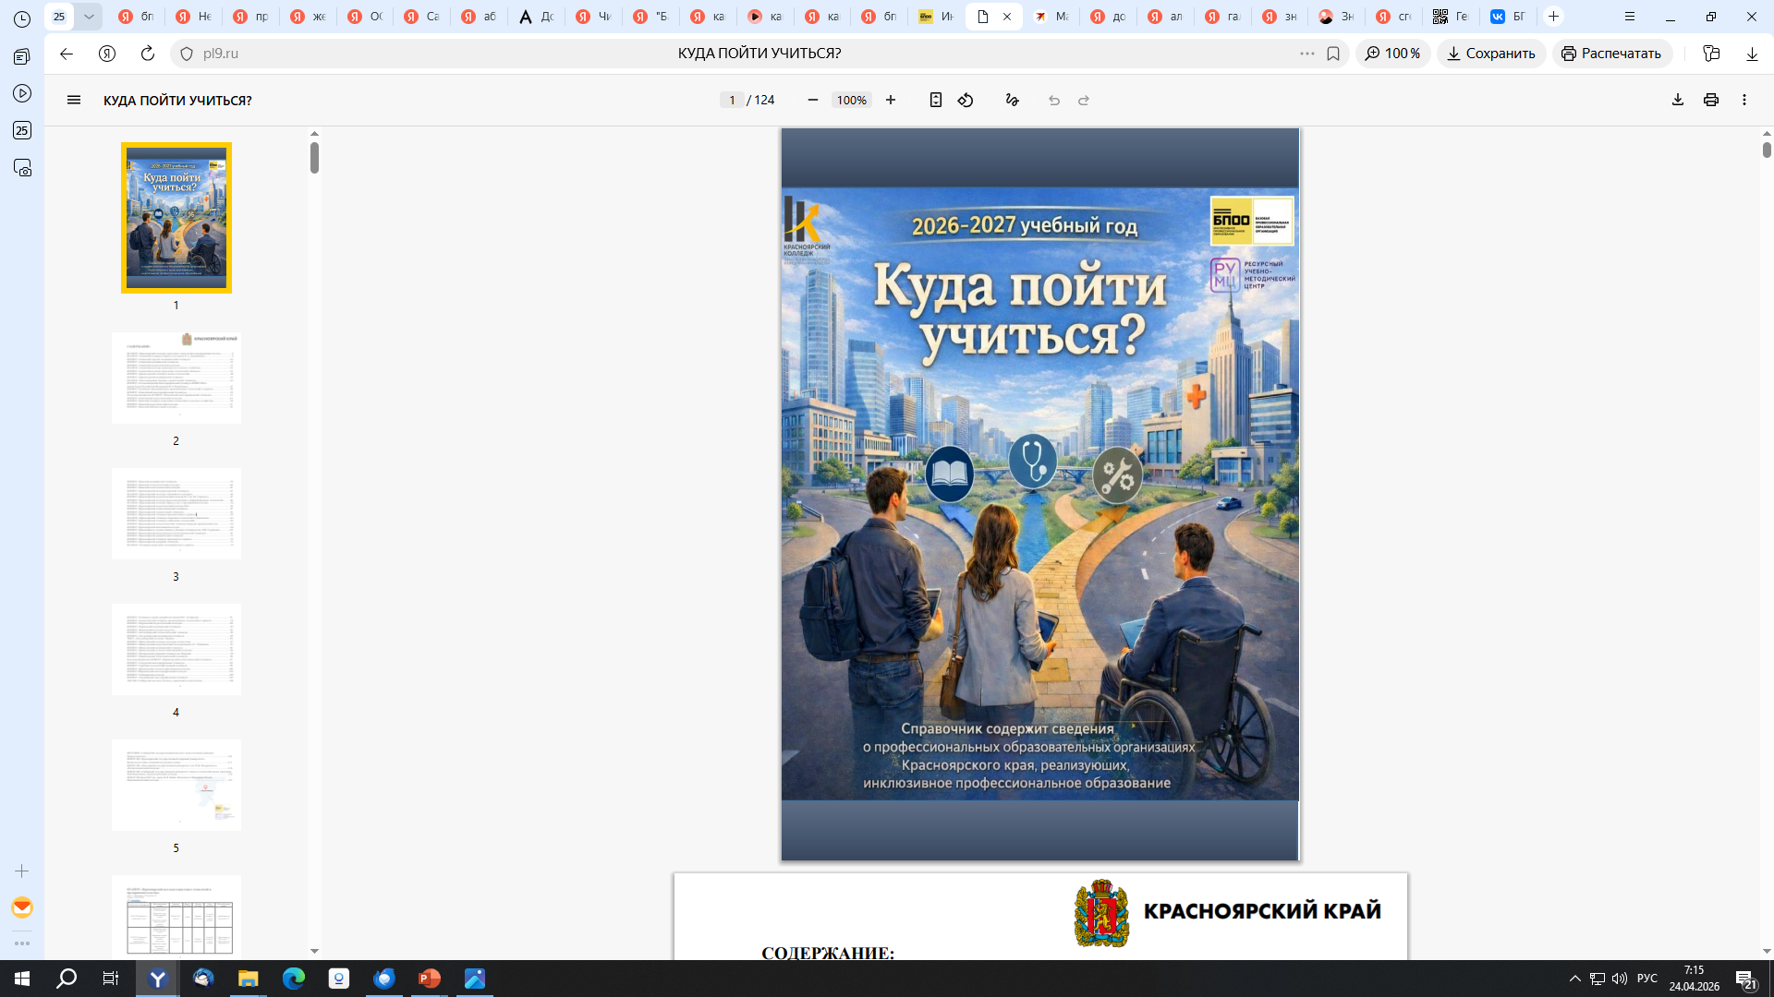
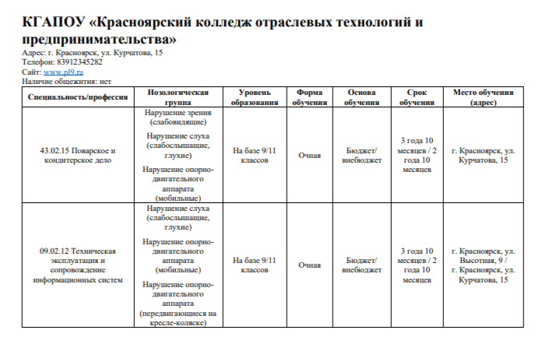
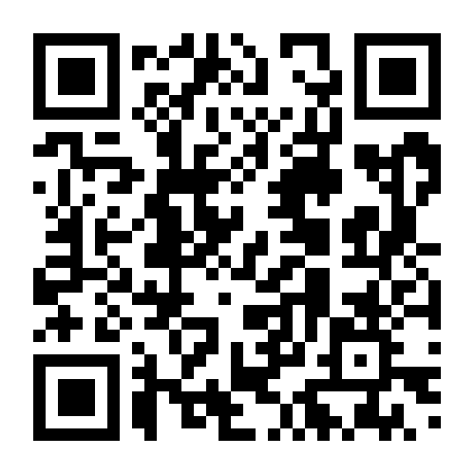
Справочник «Куда пойти учиться?»
Аттестат

Slide 6

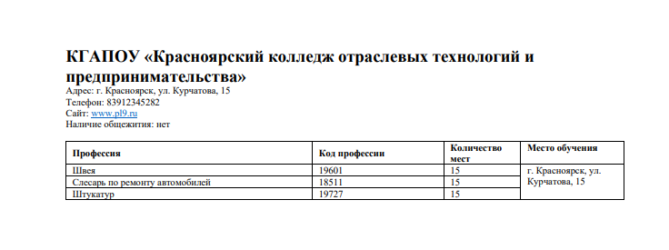
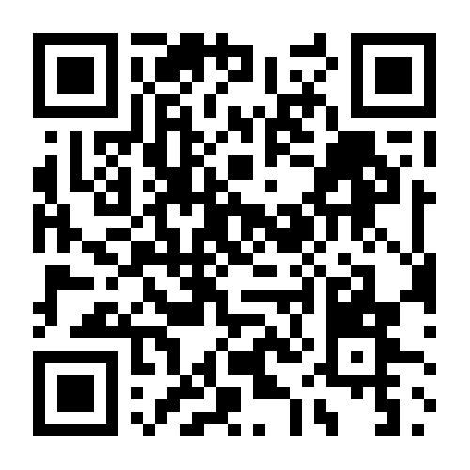
Справочник «Куда пойти учиться?»
Срок обучения: 1 год 10 мес.
Сведетельство

Slide 7

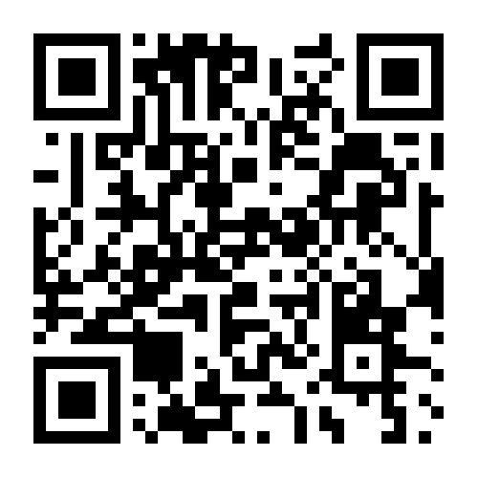
Атлас доступных профессий/специальностей СПО
ТОП-10 профессий, востребованных на региональном рынке труда

Slide 8

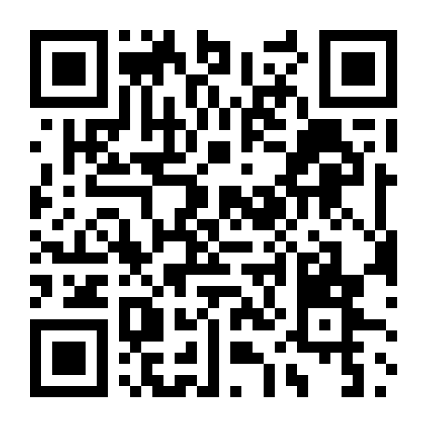
Атлас доступных профессий для лиц с интеллектуальными нарушениями
ТОП-10 профессий, востребованных на региональном рынке труда
Информация об инклюзивных лабораториях

Slide 9


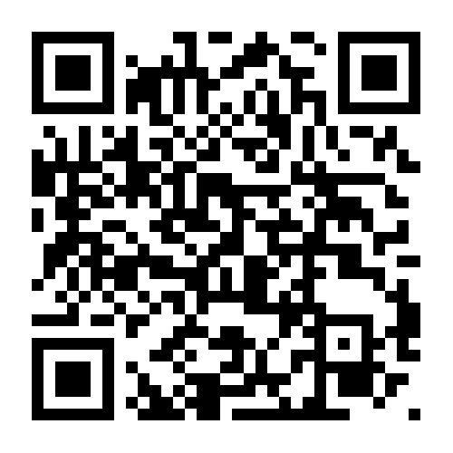
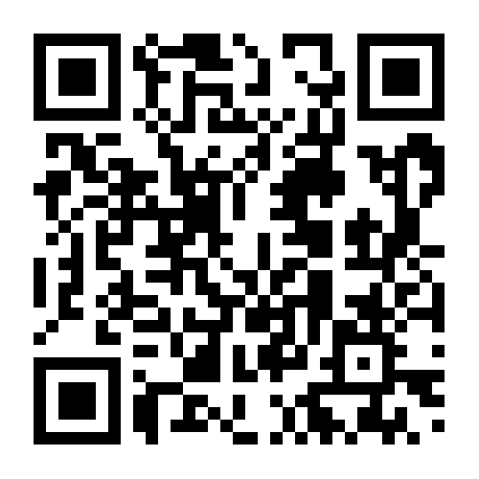
Атлас доступных профессий для лиц с интеллектуальными нарушениями

Slide 10

- оригинал и ксерокопия документов, удостоверяющих личность, гражданство;
- оригинал и/или ксерокопия документа об образовании и (или) документа об образовании и о квалификации (обложку НЕ брать);
- СНИЛС;
- 4 фотографии (при сдаче оригинала)
- справка МСЭ / ИПРА / ПМПК
Сопутствующие документы (лишнее НЕ брать):
- медицинская справка (Ф-086у), мед.полис, прививки;
- свидетельство о рождении (ксерокопия для н/л);
- справка о составе семьи (выписка из домовой книги) - по возможности;
- характеристика с предыдущего места учебы - по возможности; фото 3*4 – 6 шт. (для водителей – 8 шт.) подписывать;
- свидетельство ИНН (ксерокопия);
- приписное удостоверение с 2009 г.р.(военный билет – для юношей).
*справка от нарколога, справка от психиатра (для Мра)
Перечень основных документов при подаче заявления на поступление

Slide 11
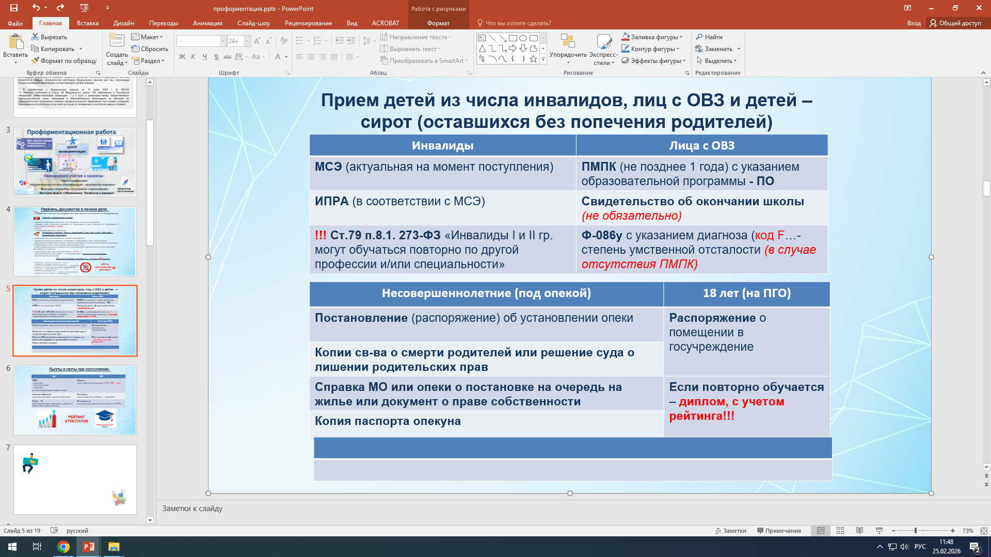
Прием детей из числа инвалидов, лиц с ОВЗ и детей – сирот (оставшихся без попечения родителей)

Slide 12
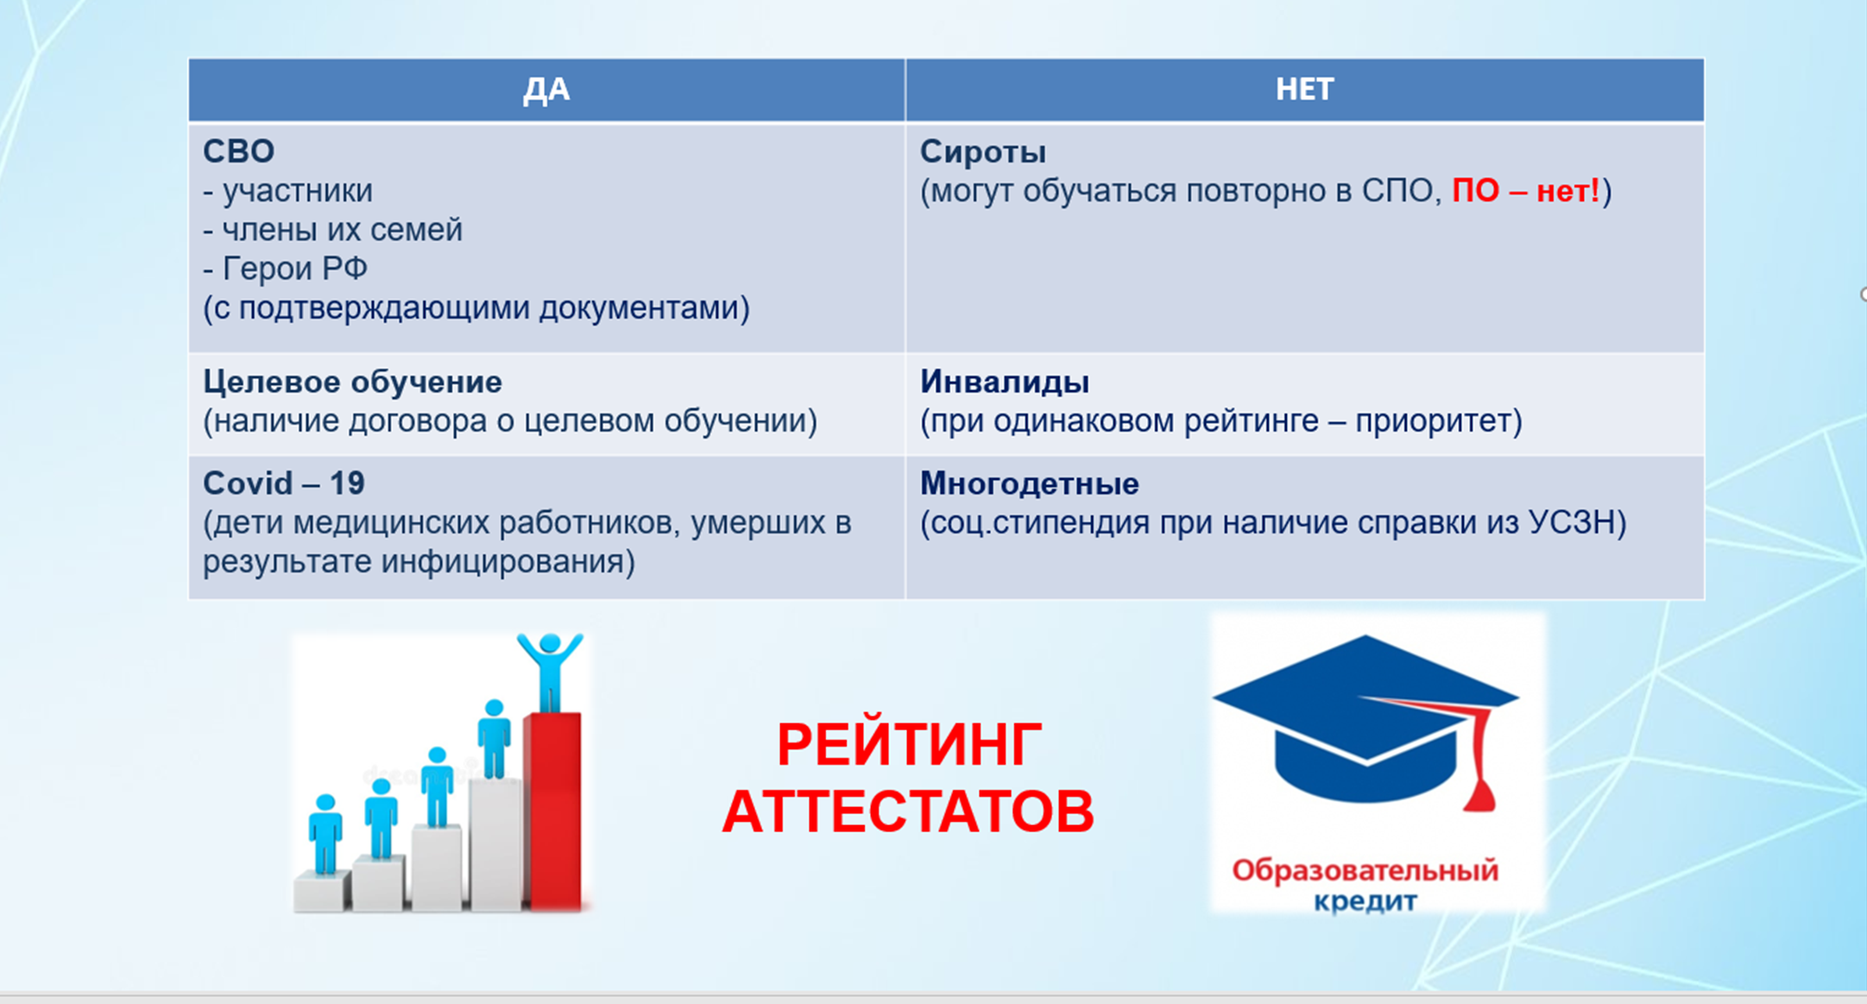
Льготы и квоты при поступлении

Slide 13


Сайт БПОО
БПОО в ВК
Спасибо за внимание!
Юрченко Надежда Александровна, 8(391)234-05-47
руководитель базового центра
инклюзивного профессионального образования
e-mail: metodabi@kkotip.ru

Slide 14

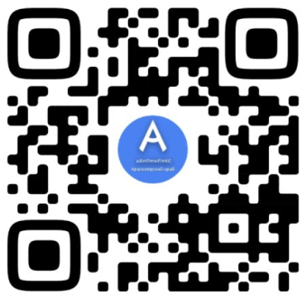
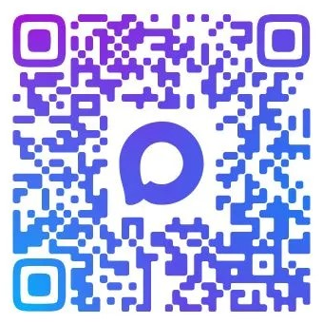
Приняли участие:
1314 участников, в том числе 512 школьников
Сайт Абилимпикс
Абилимпикс ВК
Абилимпикс MAX

